Slide 1
RabbitMQ 介绍
吴鹏
2015年1月14日
源代码：^192.168.1.1/\共享文件/Playground/RabbitMQDemo
https://gist.github.com/zhuqling
插图来源：《RabbitMQ in Action》

Slide 2
Agenda
消息队列介绍
RabbitMQ介绍
RabbitMQ .Net API
AMQP参数
持久化与性能
Demo

Slide 3
什么是消息队列
消息队列，即Message queue（MQ）
  是一种进程间通信或同一进程的不同线程间的通信方式(by维基百科)
  是一种应用程序对应用程序的通信方法（by百度百科）
消息队列提供了异步的通信协议
也就是说：
  消息的发送者和接收者不需要同时与消息队列交互。消息会保存在队列中，直到接收者取回它（Pub/Sub模式）。

Slide 4
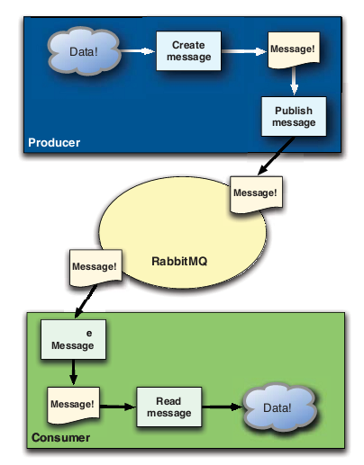

Slide 5
特点
减少耦合
  使用异步方式分离业务，使次要业务独立运行，不阻塞正常业务动作
减少并发量
  将分散的操作进行分类汇总，有效减少与数据库/存储系统的连接数
硬件扩展性
  只需提供更多硬件承载更多的Subscriber就可以扩展业务规模
业务扩展性
  可以在不影响现有业务流程的情况下，增加新的关联业务(通过使用Fanout/Topic类型)

Slide 6
问题
持久化问题
持久化会影响性能，同时会增加存储容量，对硬件要求更高
所以在无需持久化的情况下，尽量不用持久化，以使RabbitMQ发挥最大效能
事务一致问题
在要求与数据库操作达到事务一致性方面，存在难题
不是消息队列的特长
消息系统自身拥有事务，但不建议使用，事务是阻塞型，对性能影响很大，可以使用Publisher Confirms

Slide 7
消息队列运用场景
Pub/Sub(Fire-and-Forget)模式
  Direct 异步调用
  Fanout 广播
  Topic 主题订阅
RPC(Remote Procedure Call)模式
  取代Web Service(SOAP)/WCF

Slide 8
AMQP协议
高级消息队列协议
Advanced Message Queuing Protocol(AMQP)
用于规范消息队列的实现，定义消息队列规范
最新版本1.0, 其它版本：0.10，0.9.1，0.9，0.8等

Slide 9
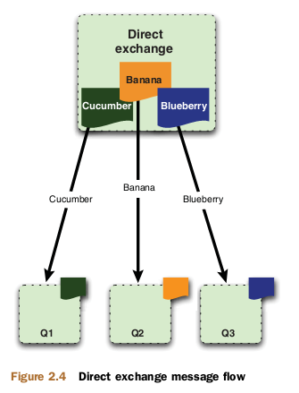
Direct
多个接收者时会自动平均分配消息

Slide 10
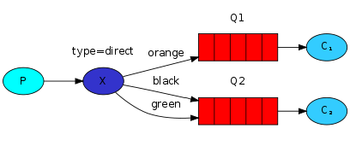
Direct exchange
多个接收者时会自动平均分配消息

Slide 11
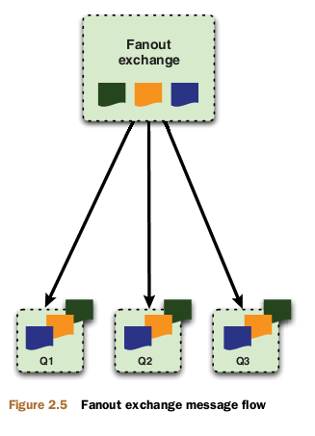
Fanout
所有接收者时会同时接收消息

Slide 12
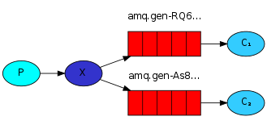
Fanout exchange
所有接收者时会同时接收消息

Slide 13
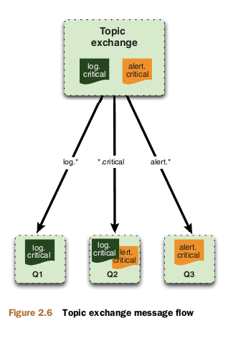
Topic
按匹配模式分配消息

Slide 14
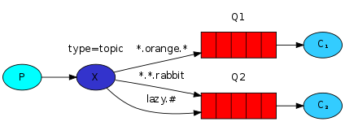
Topic exchange
按匹配模式分配消息

Slide 15
Agenda
消息队列介绍
RabbitMQ介绍
RabbitMQ .Net API
AMQP参数
持久化与性能
Demo

Slide 16

http://www.rabbitmq.com/

Slide 17
Erlang
由Ericsson开发，电信级yearly up-time 99.999%(5x9), 每年不超过5分钟的故障时间
Erlang and OTP(Open Telecom Protocol)
Erlang 虚拟机，节点，自动支持集群
监控树， 故障自动恢复
并行程序设计
函数式程序設計, 由Prolog语言进化而来，受smarttalk影响
仿自然语言的标点符号
单次賦值, 模式匹配
快速失败, 程序代码只处理正常情况，错误交由监控树机制自动处理
代码热更新, 动态替换代码
运用于Facebook在线聊天, 在线网络游戏等网络实时要求严格的场所
open poker 支持100万在线的网络游戏源代码
Erlang电子书：^192.168.1.1\共享文件\电子书\语言类\Erlang\
http://www.erlang.org/

Slide 18
RabbitMQ特点
完全兼容AMQP协议（其它MQ不完全兼容,RabbitMQ可选择使用的AMQP协议版本）
基于Erlang语言(函数型语言)，高稳定性和高性能
高可靠性，RabbitMQ 提供了多种多样的特性让你在可靠性，可用性和性能之间作出权衡，包括持久化，发送应答，发布确认等。
强大的路由功能，支持Direct/Fanout/Topic/Headers，以及自定义路由
支持集群和负载均衡，采用Ram/Disk节点构建集群
热备部署，Federration模式可以让RabbitMQ服务器热备部署，当系统中其中一个服务器失效而无法运作时，另一个服务器即可自动接手原失效系统所执行的工作
插件系统，支持安装扩展，如LDAP认证扩展、STOMP协议扩展（ActiveMQ）等
管理工具，支持Console管理、WEB管理、API，易于放入Zabbix等监控系统
支持多虚拟主机vhost, 多用户user, 和权限管理
开源(Mozilla Public License协议)
支持所有主流的操作系统
客户端支持，Java/Ruby/Python/.Net/C/C++/Erlang等
.Net客户端支持使用WCF绑定调用RabbitMQ

Slide 19
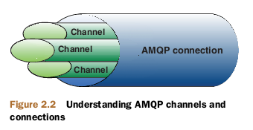
数据传输原理
Connection/Channel
一个连接包含多个Channel，Channel为实际的传输通道，共用一个AMQP Connection

Slide 20
Agenda
消息队列介绍
RabbitMQ介绍
RabbitMQ .Net API
AMQP参数
持久化与性能
Demo

Slide 21
producer：消息生产者，就是投递消息的程序
consumer：消息消费者(接受者)，就是接受消息的程序
broker：中介，就是消息队列服务器实体
vhost：虚拟主机，一个broker里可以开设多个vhost，用作不同用户的权限分离
channel：消息通道，在客户端的每个连接connection里，可建立多个channel，每个channel代表一个会话任务
exchange：消息交换机(路由表)，它指定消息按什么规则，路由到哪个队列
queue：消息队列载体(队列)，每个消息都会被投入到一个或多个队列
binding：绑定，它的作用就是把exchange和queue按照路由规则绑定起来
routing Key：路由键，exchange根据这个关键字进行消息投递
消息的应答(Acknowledgement - Ack): RabbitMQ有两种应答模式，自动和手动
消息的拒收(Negative Acknowledgement - Nack): 拒收单条，拒收多条

Slide 22
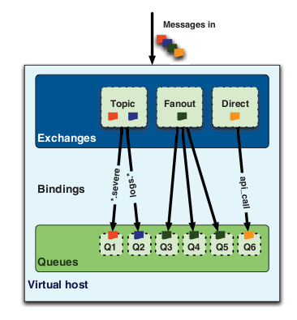
Exchange / Queue / Binding

Slide 23
代码示例
// 连接器工厂
ConnectionFactory factory = new ConnectionFactory();
factory.Protocol = Protocols.FromEnvironment(); // AMQP协议，可选，默认AMQP 0.9.1协议
factory.HostName = hostName; // 服务器地址
factory.Port = AmqpTcpEndpoint.UseDefaultPort; // 端口，可选，默认5671
// 账号和密码
factory.UserName = user;
factory.Password = pass;
factory.VirtualHost = vhost; // 虚拟主机，可选，默认 /
// 创建连接器
IConnection conn = factory.CreateConnection();
// 创建通道
IModel channel = conn.CreateModel();
...
// 关闭连接，一定要关闭，以免资源浪费
channel.Close(); // channel.Close(200, "Goodbye");
conn.Close();
https://gist.github.com/zhuqling/5131735， 示例代码已放入gist

Slide 24
发送消息
// 前提条件，声明Exchange，要求：
必须与接收消息端定义的所有参数一致
采用两边声明的方法，可以确保程序启动顺序无关性，同时处理故障恢复
channel.ExchangeDeclare(exchangeName, ExchangeType.Direct);
// 构建消息体，尽量使用ASCII，避免使用UTF8，以减少容量
// 如需传递结构性内容，使用JSON文本传递，避免使用对象序列化
byte[] messageBodyBytes = System.Text.Encoding.ASCII.GetBytes("Hello, world!");
channel.BasicPublish(exchangeName, routingKey, null, messageBodyBytes);
// 发送持久化消息
byte[] messageBodyBytes = System.Text.Encoding.ASCII.GetBytes("Hello, world!");
IBasicProperties props = channel.CreateBasicProperties();
props.ContentType = "text/plain";
props.DeliveryMode = 2; // 1为临时性，2为持久化
channel.BasicPublish(exchangeName, routingKey, props, messageBodyBytes);
https://gist.github.com/zhuqling/5131747

Slide 25
接收消息的前提条件
// 声明Exchange/Queue，并绑定Exchange和Queue
channel.ExchangeDeclare(exchangeName, ExchangeType.Direct);
channel.QueueDeclare(queueName, false, false, false, null);
channel.QueueBind(queueName, exchangeName, routingKey, null);

Slide 26
接收单条消息(BasicGet)
bool noAck = false; // 是否无需发送应答信息
BasicGetResult result = channel.BasicGet(queueName, noAck);
if (result == null) {
// No message available at this time.
} else {
IBasicProperties props = result.BasicProperties;
byte[] body = result.Body;
string messageBody = System.Text.Encoding.ASCII.GetString(body);
...
// 发送ACK应答信息,拒收时使用BasicNack
channel.BasicAck(result.DeliveryTag, false);
}

Slide 27
循环接收消息（QueueingBasicConsumer）
QueueingBasicConsumer consumer = new QueueingBasicConsumer(channel);
String consumerTag = channel.BasicConsume(queueName, noAck:false, consumer);
// 使用列循环接收消息直到内部判断退出
while (true) {
try {
// 使用取出队列的方式，获取消息
RabbitMQ.Client.Events.BasicDeliverEventArgs e = (RabbitMQ.Client.Events.BasicDeliverEventArgs)consumer.Queue.Dequeue();
IBasicProperties props = e.BasicProperties;
byte[] body = e.Body;
string messageBody = System.Text.Encoding.ASCII.GetString(body);
...
channel.BasicAck(e.DeliveryTag, false);
} catch (OperationInterruptedException ex) {
break;
}
}
https://gist.github.com/zhuqling/5132196

Slide 28
循环接收消息（EventingBasicConsumer）
EventingBasicConsumer evtConsumer = new EventingBasicConsumer(){ Model = channel};
evtConsumer.Received += consumerEventReceived;
channel.BasicConsume(queueName, noAck:false, evtConsumer);
private void consumerEventReceived(IBasicConsumer consumer, BasicDeliverEventArgs e)
{
IBasicProperties msgProps = e.BasicProperties;
string msgBody = Encoding.ASCII.GetString(e.Body);
...
// 不直接使用外部变量，而应该使用consumer.Model方法channel
consumer.Model.BasicAck(e.DeliveryTag, false);
}
https://gist.github.com/zhuqling/5131766

Slide 29
RPC原理
publisher
consumer
创建匿名Queue
监听Queue
发送消息，并将匿名Queue名称作为replyTo参数传递
监听匿名Queue
接收消息并处理
将计算结果发送消息，发送的Queue为replyTo参数
接收返回的结果
详细见示例代码

Slide 30
Agenda
消息队列介绍
RabbitMQ介绍
RabbitMQ .Net API
AMQP参数
持久化与性能
Demo

Slide 31
Queue参数
QueueDeclareOk QueueDeclare(string queue, bool durable, bool exclusive, bool autoDelete, IDictionary arguments)
  queue: 队列名称，当设置空字符串时，代表使用匿名队列(队列名称会由系统自动生成)
  durable: 是否持久化（是否持久化queue）
  exclusive: 排他性（独享Private），别人可以发送消息到此队列，但不能从此队列取出消息
  autoDelete: 自动删除，通常用于匿名队列
匿名队列通常将durable=false,exclusive=true,autoDelete=true
普通队列通常将durable=true,exclusive=false,autoDelete=false
创建Queue后，默认已经绑定到名为amq.direct的Exchange，所以当使用direct模式可以不用创建Exchange，直接amq.direct(或使用空字符串)，并且指定routingKey=queueName来发送消息

Slide 32
QueueDeclareOk结构
QueueName 消息队列名称，匿名Queue必须使用此参数返回Queue名称
ConsumerCount 接收者数量
MessageCount 消息数量

Slide 33
Exchange参数
void ExchangeDeclare(string exchange, string type, bool durable, bool autoDelete, IDictionary arguments)
  exchange: 交换机名称
  type: 类型，direct/fanout/topic/headers
  durable: 是否持久化（是否持久化Exchange）
  autoDelete: 自动删除
  Exchange Type类型
direct, 直接发送到指定queue, 发送时指定exchange为空字符串，routingKey=queueName，可以不用声明exchange
fanout, 发送指定exchange的消息会复制到所有绑定的queue, routingKey可不设
topic, 接收者按routingKey指定模式只接收匹配的消息，发送者发送消息时用routingKey来指定消息类型

Slide 34
Binding参数
void QueueBind(string queue, string exchange, string routingKey)
  queue: 队列名称
  exchange: 交换机名称
  routingKey: 路由键, 适用于Topic类型，direct/fanout类型会忽略
绑定允许多重绑定，取消绑定使用unbind
不能将持久化的Queue与不持久化的Exchange进行绑定，反之亦然

Slide 35
路由通配符
  要求以"."进行分隔
  符号”#”匹配零个或多个词
  符号”*”匹配正好一个词
例如”abc.#”匹配”abc.def.ghi”，”abc.*”只匹配”abc.def”
示例：
绑定路由 => Queue
  sellercube.order.# => Q_sellercube_order
  flyt.*.log => Q_log_flyt
  #.log => Q_log
发送, 路由键 => Queue
  sellercube.order.update => Q_sellercube_order
  sellercube.order.log => Q_sellercube_order, Q_log
  flyt.transaction.log => Q_log, Q_log_flyt
  ebay.order.log => Q_log
  ebay.order => _

Slide 36
发送消息
void BasicPublish(string exchange, string routingKey, IBasicProperties basicProperties, byte[] body)
void BasicPublish(string exchange, string routingKey, bool mandatory, IBasicProperties basicProperties, byte[] body)
void BasicPublish(string exchange, string routingKey, bool mandatory, bool immediate, IBasicProperties basicProperties, byte[] body)
  exchange: 队列名称，指定空字符串时，默认为"amq.direct"
  routingKey: 路由键
  basicProperties: 附加属性，可选
  body: 消息内容
  mandatory: 要求强制发送
  immediate: 要求立即发送
无mandatory,immediate参数时，RabbitMQ会使用异步进行消息发送，当设置了这两个参数时，会使用同步方式进行消息发送，对性能影响很大，限制使用此参数

Slide 37
IBasicProperties结构
content­type: MIME内容体类型
content­encoding: MIME内容体编码
delivery­mode: 可选值1=non­persistent， 2=persistent（持久化）
reply­to: 回复的地址(queue名称)，用于RPC模式

Slide 38
开启消费者模式
string BasicConsume(string queue, bool noAck, IBasicConsumer consumer)
  queue:队列名称
  noAck:是否返回Ack应答信息
  consumer:
  QueueingBasicConsumer: 采用取出队列的方式取得消息
  EventingBasicConsumer：采用事件通知的方式取得消息

Slide 39
发送ACK应答信息/拒收
// 确认
void BasicAck(ulong deliveryTag, bool multiple)
// 拒绝
void BasicNack(ulong deliveryTag, bool multiple, bool requeue)
  multiple, 设置true时，ID小于等于deliveryTag的做相同处理
  requeue, 是否重新入列

Slide 40
服务的质量 QoS
(Quality of Service)
void BasicQos(uint prefetchSize, ushort prefetchCount, bool global)
  prefetchSize: 可接收消息的大小, 0代表无限制
  prefetchCount: 处理消息最大的数量，当noAck=ture时，会忽略此参数
  global: 是否针对整个Connection进行调整，false时表示只对当前channel调整
示例：channel.BasicQos(0, 1, false); 限制一次只接收一条消息，直到处理完成（发送了应答/拒收）
只需在接收端设置，发送端无需修改代码

Slide 41
Agenda
消息队列介绍
RabbitMQ介绍
RabbitMQ .Net API
AMQP参数
持久化与性能
Demo

Slide 42
持久化
要求同时具备以下三个条件
消息持久化, DeliveryMode = 2(persistent)
发送到持久化的Exchange，durable = true
到达持久化的Queue, durable = true

Slide 43
Publisher Confirms
（非AMQP协议内容）
保证消息传递不丢失，未收到应答信息时会自动重发
替代事务的方案，因为事务导致性能下降严重
同一消息应答只能是ack,nack之一
实施步骤
  发送者启用publisher confirms, channel.ConfirmSelect();
  接收者返回ack/nack

Slide 44
影响性能的因素
Queue/Exchange的名称长度会影响容量，持久化的Queue/Exchange会增加一倍容量
Message内容长度会影响容量
当消息为持久化时，会将消息内容写入disk，性能下降3倍，应区分对待是否启用持久化
消息是否需要应答（noAck标记）, 当noAck=true时rabbitMQ不会等待consumer返回ack信息，对于允许部分丢失的情况可以启用
路由的类型影响性能，性能由大到小排序：direct（ETS/DETS） > fanout > topic（trie数据结构，分隔以.为分隔符字符），处理算法不同执行路径不同，基本不用为此担心性能
发送message时，参数mandatory(强制性)和immediate（立即）为true时，会使用同步阻塞操作，影响性能，通常应使用异步操作，提升用户体验
即使消息为transient（暂时性）类型，但如果内存压力时，也会自动保存到disk
注意尽快清空queue，以使消息尽快发出，避免增加rabbitMQ压力

Slide 45
Agenda
消息队列介绍
RabbitMQ介绍
RabbitMQ .Net API
AMQP参数
持久化与性能
Demo

Slide 46
Demo
Pub/Sub
RPC Client/Server
  示例代码：创建匿名queue https://gist.github.com/zhuqling/5131737
  RPC服务端 https://gist.github.com/zhuqling/5131809)
Direct/Fanout/Topic
源代码 ^192.168.1.1\共享文件\Playground\RabbitMQDemo.zip
Gist示例代码 https://gist.github.com/zhuqling/5131735 等

Slide 47

第三方API
EasyNetQ
  RabbitMQ .Net客户端API
  http://easynetq.com/
masstransit
  支持MSMQ、RabbitMQ?
  http://masstransit-project.com/

Slide 48
参考资料
《RabbitMQ In Action》^192.168.1.1\共享文件\电子书\消息队列系统\RabbitMQ[RabbitMQ.in.Action(2012.4)].Alvaro.Videla.文字版.pdf
AMQP协议文档 192.168.1.1\共享文件\电子书\消息队列系统\AMQP协议\
.Net接口说明 ^192.168.1.1\共享文件\电子书\消息队列系统\RabbitMQ\rabbitmq-dotnet-client-3.0.1-user-guide.pdf
.Net接口WCF绑定说明 ^192.168.1.1\共享文件\电子书\消息队列系统\RabbitMQ\rabbitmq-dotnet-client-3.0.1-wcf-service-model.pdf
C# RabbitMQ教程 http://www.cnblogs.com/haoxinyue/archive/2012/09/26/2703794.html
.Net接口WCF绑定教程 http://www.cnblogs.com/haoxinyue/archive/2012/10/05/2712381.html
RabbitMQ官网 http://www.rabbitmq.com
事务/分布式事务，参见（by淘宝转载eBay）：http://rdc.taobao.com/blog/cs/?p=671
[RabbitMQ+Python入门经典] 兔子和兔子窝 http://blog.csdn.net/heiyeshuwu/article/details/6193020
RabbitMQ与其它消息队列系统的比较
  RabbitMQ, ActiveMQ, qpid：http://bhavin.directi.com/rabbitmq-vs-apache-activemq-vs-apache-qpid/
  RabbitMQ和ZeroMQ：http://stackoverflow.com/questions/731233/activemq-or-rabbitmq-or-zeromq-or
  四款消息队列大比拼：http://www.oschina.net/news/17973/message-queue-shootout

Slide 49
谢谢！

